Slide 1
Gesunde Ernährung
Gesund leben - Challenge 1

Slide 2
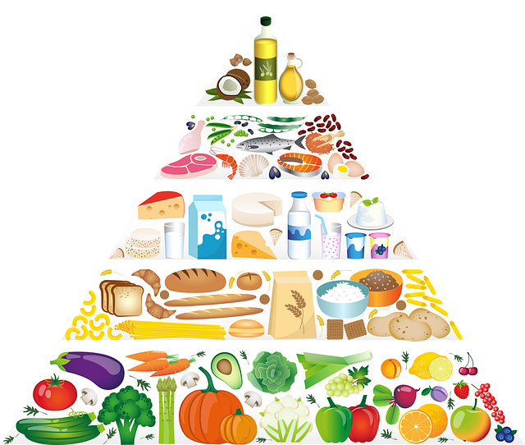
Gesunder Ernährungsplan für 5 Tage
Form des Endproduktes zur Wahl:
Infografik
Kurzfilm
Gedicht oder Lied
pixabay.com
Notes:
Grafika: https://pixabay.com/pl/vectors/piramida-%C5%BCywno%C5%9Bci-od%C5%BCywianie-5329204/

Slide 3
Deadline
29.03.2021

Slide 4
Zrównoważona dieta na pięć dni
Forma wykonania do wyboru:
Infografika
Krótki film (do 1 min.)
Wiersz lub piosenka
pixabay.com
Notes:
Grafika: https://pixabay.com/pl/vectors/piramida-%C5%BCywno%C5%9Bci-od%C5%BCywianie-5329204/

